Slide 2
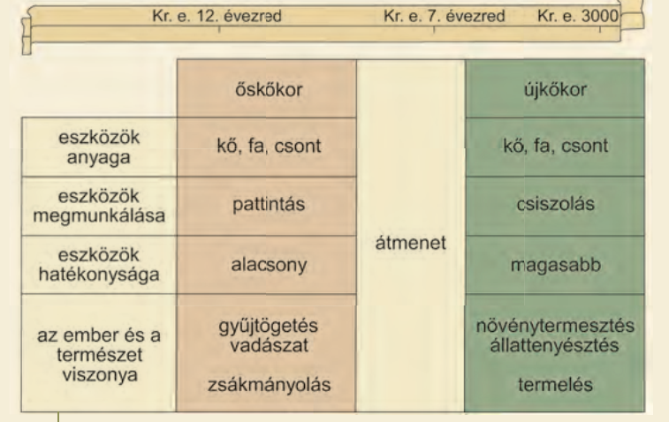
Az őskor felosztása

Slide 3
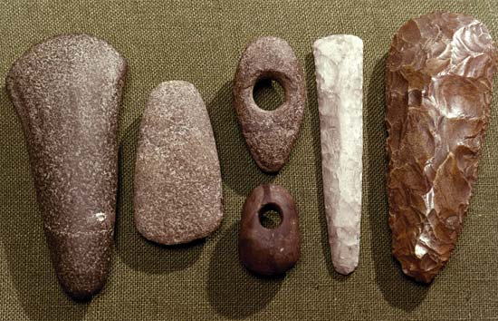
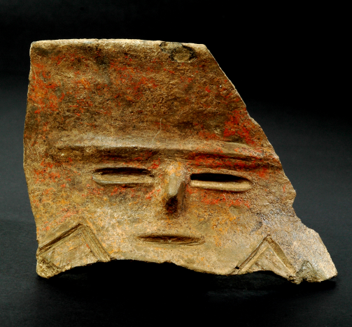
Az őskor szakaszai – az újkőkor (csiszolt kőkorszak)
Formatartó eszközök
Az újkőkor (neolitikum) → kb. 10 000 éve: utolsó jégkorszak vége, felmelegedés → kb. Kr. e. 8000 – Kr. e. 3000 → „neolitikus forradalom”: letelepedés és élelemtermelés → népességnövekedés

Slide 4
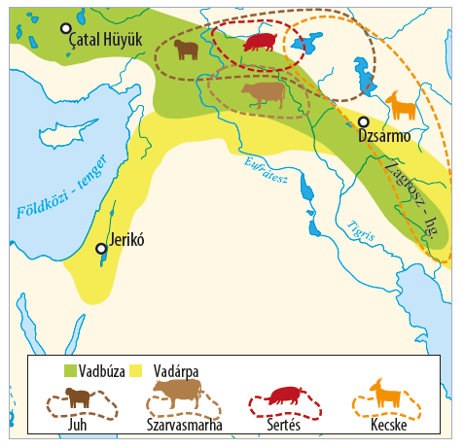
Az újkőkor: a neolitikum
Az újkőkor (neolitikum)
csiszolt kőeszközök, fúrás, nyél
Élelemtermelés:
Növénytermesztés: ásóbot, eke, sarló
Állattenyésztés: kutya, kecske, juh
→ népességnövekedés
házak, falvak, városok → lakóházak – mozaWeb 3D → öltözet: állati bőrök helyett vászon
→ tárolás eszközei, edények , főzés
mesterségek megjelenése:
fazekasság, szövés
A „termékeny félhold”
Çatalhöyük 3D

Slide 5
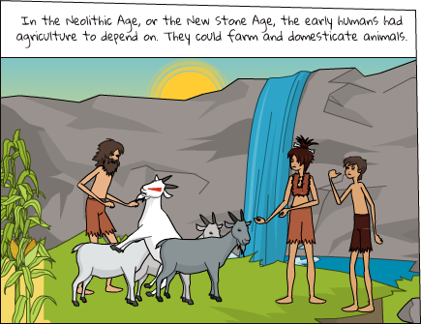
A neolitikum

Slide 6
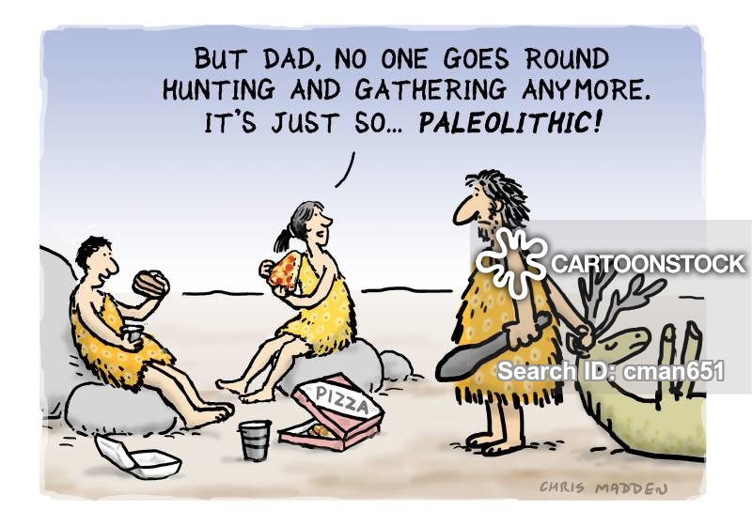
A neolitikum

